Slide 1
Programación II - 2014
Lazarus

Slide 2

¿Que es Lazarus?
Lazarus es una herramienta de desarrollo rápido de aplicaciones basada en el lenguaje de programación Pascal, disponible para los sistemas operativos Windows, GNU/Linux y Mac OS X.
Página oficial : http://www.lazarus.freepascal.org/
Lazarus-Programación II - 2014

Slide 3
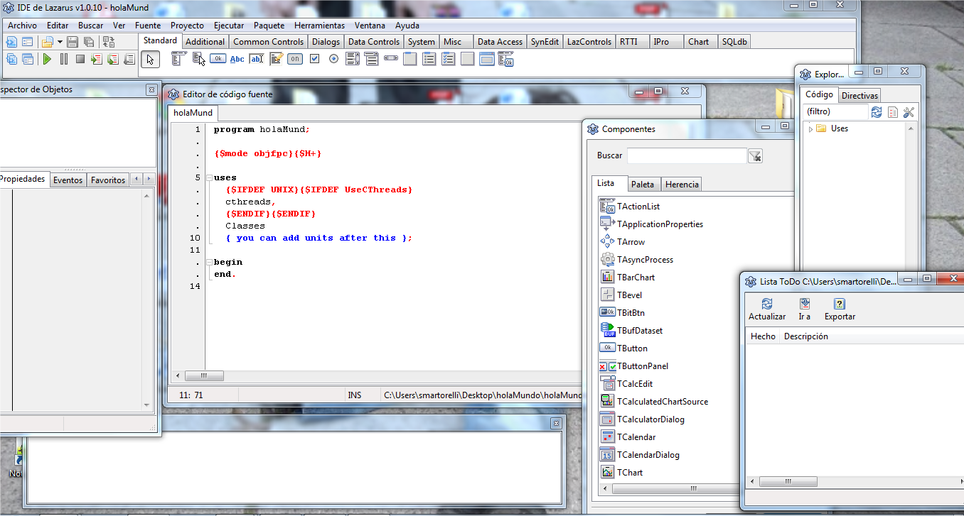
Ventanas de Lazarus
Lazarus posee un entorno modular basado en ventanas
Lazarus-Programación II - 2014

Slide 4
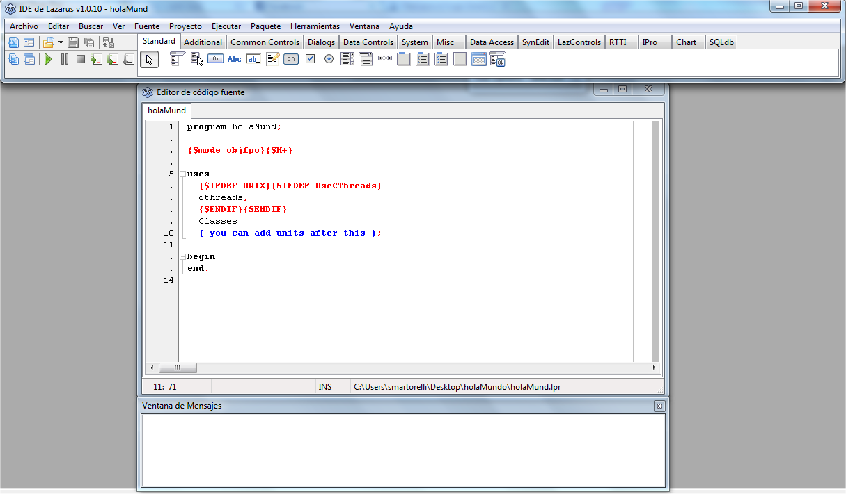
Ventanas usadas en este curso
Para este curso es suficiente trabajar con las ventana: “Editor de código fuente” y “Ventana de Mensajes”
Lazarus-Programación II - 2014

Slide 5
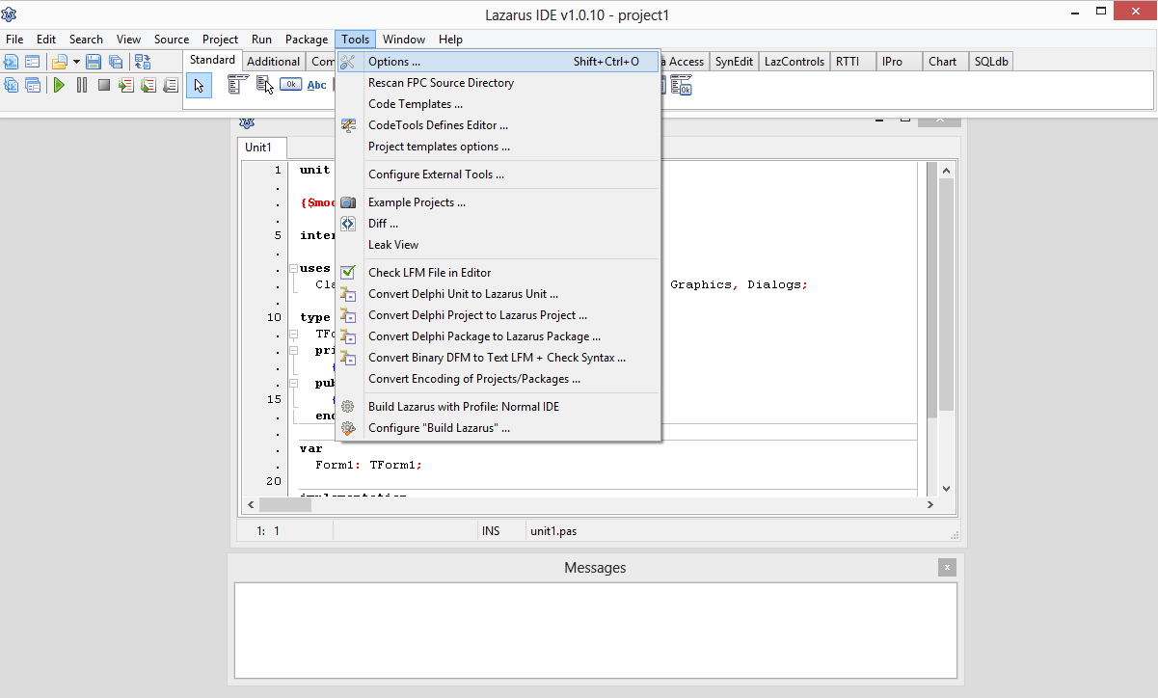
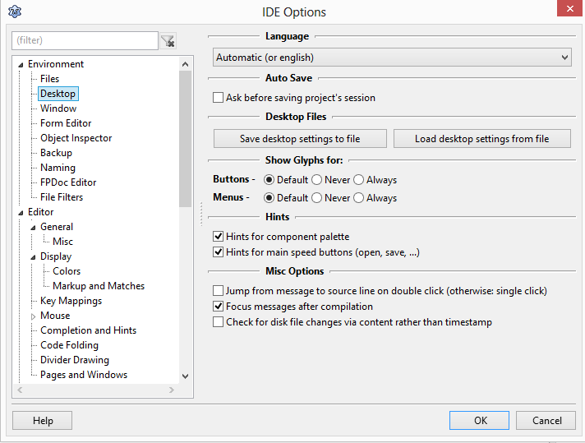
Configuración de Entorno
Es recomendable configurar el entorno para trabajar cómodamente. Sugerimos modificar el idioma por defecto del entorno
Tools/Options
Desktop
Lazarus-Programación II - 2014

Slide 6
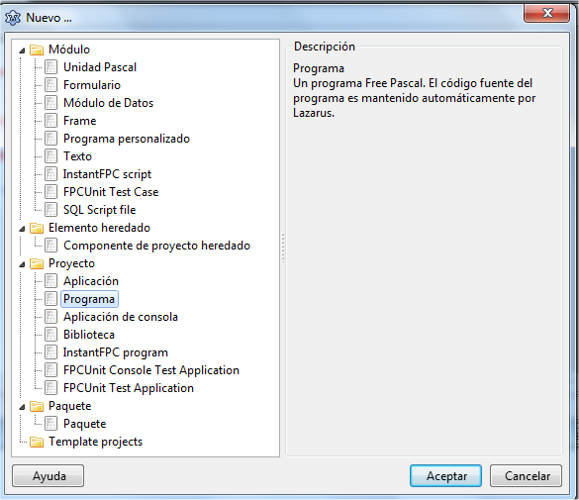
Tipos de Aplicaciones
Dentro de este curso trabajaremos con Módulos del tipo Unidad Pascal (unit) y con Proyectos del tipo Programa
Units
Proyecto Programa
Lazarus-Programación II - 2014

Slide 7
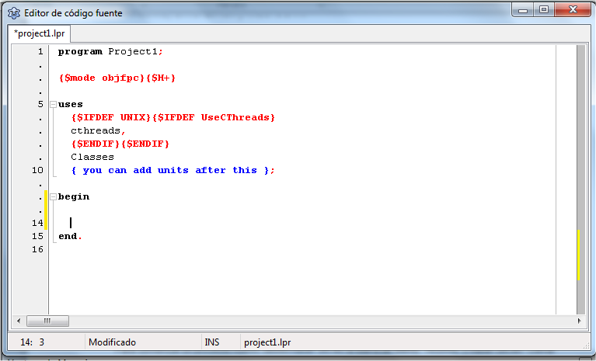
Proyecto→ Programa
Todo código lo escribiremos dentro de las palabras begin y end. En la ventana Editor de código fuente.
Código de Programas
Lazarus-Programación II - 2014

Slide 8
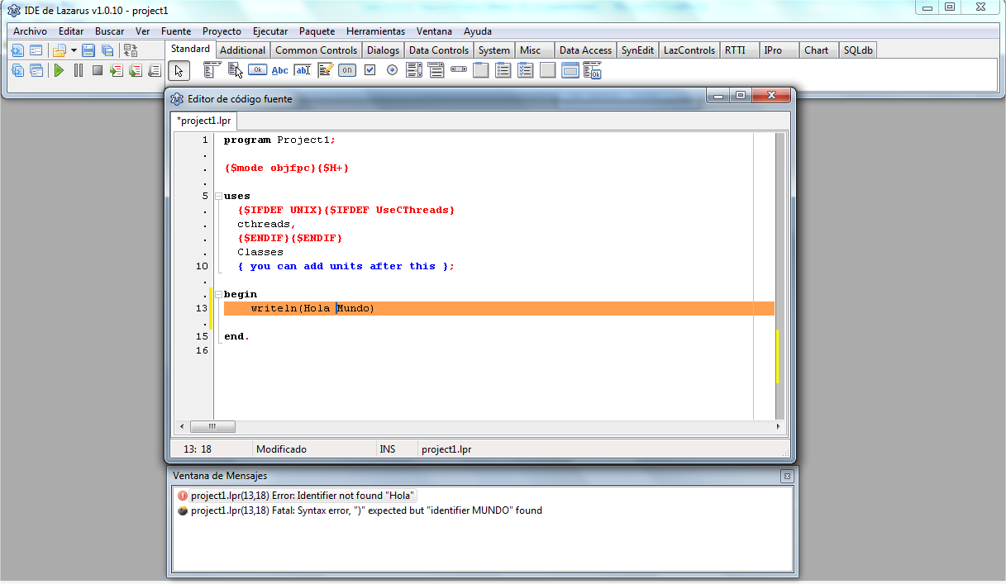
Compilar y Ejecutar
Para poder ejecutar un programa debemos compilarlo previamente utilizando el icono correspondiente.
Compilar y Ejecutar
Línea donde hay error
Errores
Lazarus-Programación II - 2014

Slide 9
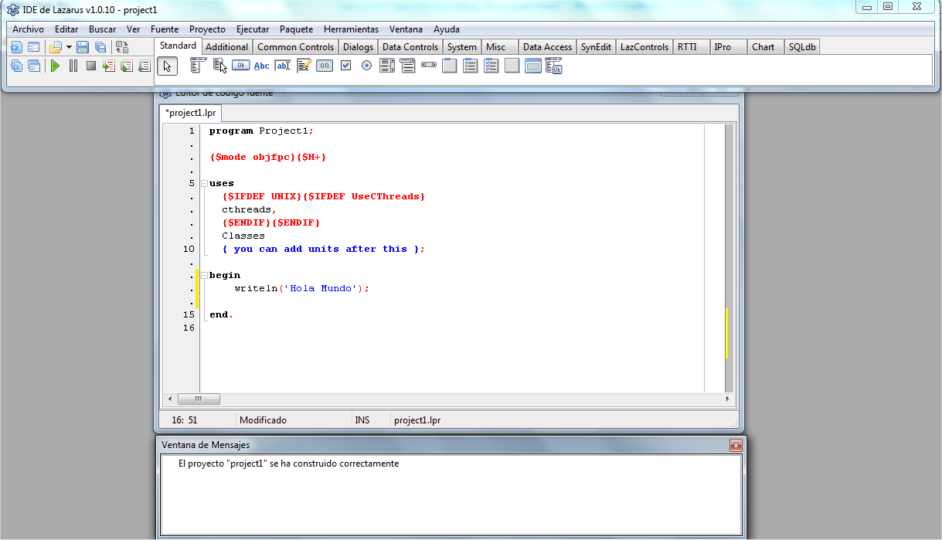
Compilar y Ejecutar
La Ventana de Mensajes nos irá mostrando los errores del código y nos informará cuando la compilación es correcta.
Compilación correcta
Lazarus-Programación II - 2014

Slide 10
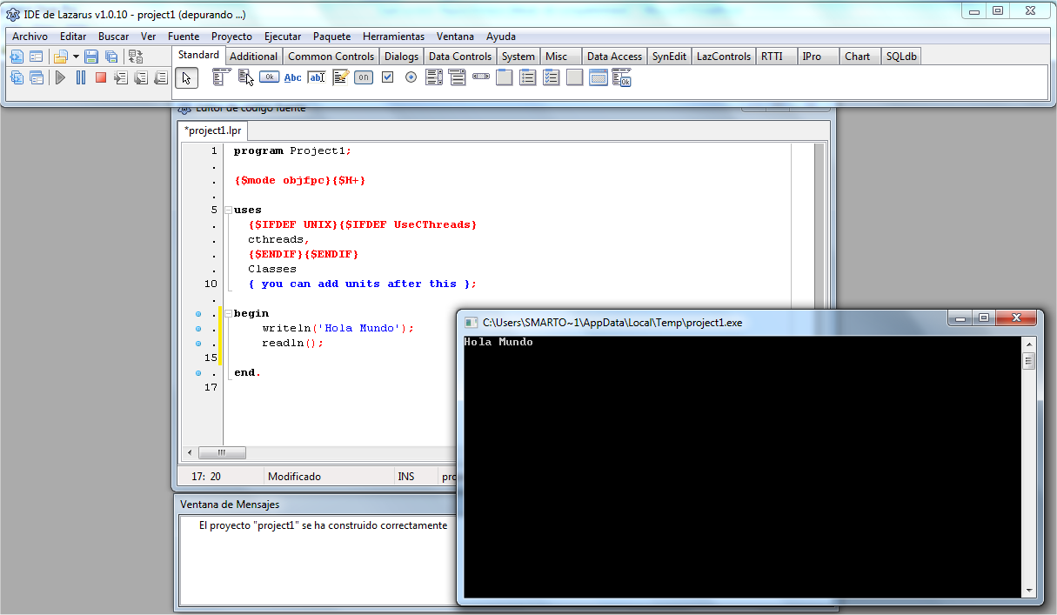
Compilar y Ejecutar
Agregamos la instrucción readln(); al final de todo programa para que no se cierre la ventana de ejecución.
readln();
Ejecutable
Lazarus-Programación II - 2014

Slide 11

Los archivos de Lazarus
archivo.lpr: Archivo fuente del programa principal. A pesar de su extensión específica de Lazarus es en realidad un archivo fuente Pascal.
archivo.lpi: Archivo principal del proyecto Lazarus (Lazarus Project Information). Se almacena en formato XML.
archivo.lps : Contiene únicamente la información de la sesión en curso (Desde la versión 0.9.13 )
Lazarus-Programación II - 2014

Slide 12

Los archivos de Lazarus
archivo.exe: Programa principal ejecutable binario.
carpeta lib : contiene los archivos intermedios de compilación (.compiler y .o)
carpeta backup: contiene backups de los archivos anteriores
Lazarus-Programación II - 2014

Slide 13
Los archivos de Lazarus
archivo.pas: archivo fuente Pascal . Similar al .lpr pero puede ser abierto en otros programas como devpascal o freepascal.
Ejercicios Teóricos
Deben entregarse SOLAMENTE los archivos
.pas y .exe de los ejercicios solicitados
Lazarus-Programación II - 2014

Slide 14
¿Preguntas?
Lazarus- Programación II - 2014

